Slide 1
目 录
第二章 资金的时间价值和等值计算
第一节 资金的时间价值
（Time Value of Money）
第二节 资金的等值计算
(Equivalent Value)

Slide 2
第一节 资金的时间价值
1.1 资金的时间价值概念
1.2 现金流量图（cash flow diagram）

Slide 3
第一节 资金的时间价值
1.1 资金的时间价值概念
资金的价值既体现在额度上，同时也体现在发生的时间上。
资金的时间价值：
资金在周转使用过程中由于时间因素而形成的价值差额。

Slide 4
第一节 资金的时间价值
1.1 资金的时间价值概念
需要考虑的方案择优问题：
投资时间不同的方案评价（集中或分期投资）
投产时间不同方案评价（分期or一次性投产）
使用寿命不同的方案评价
实现技术方案后，各年经营费用不同的方案评价
（前期经营费用小or前期大）

Slide 5
第一节 资金的时间价值
例：有一个公司面临两个投资方案A，B，寿命期都是4年，初始投资也相同，均为10000元。实现利润的总额也相同，但每年数额不同，具体数据见下表：
年末 | A方案 | B方案
0 | -10000 | -10000
1 | 7000 | 1000
2 | 5000 | 3000
3 | 3000 | 5000
4 | 1000 | 7000

Slide 6
第一节 资金的时间价值
1.2 现金流量图（cash flow diagram）
现金流出量：项目所需的各种费用，例如投资、成本等
现金流入量：项目带来的各种收入，例如销售收入、利润等
现金流量（cash flow）：由许多次投入（支出）和产出（收入）按时间顺序构成的动态序量

Slide 7
第一节 资金的时间价值
现金流量图：
例：
收
＋ receipts
0
1
2
3
4
……
n-1
n
年
……
支disbursement
－
P

Slide 8
第一节 资金的时间价值
现金流量图的观点：
例：
1262
1000
收入
收入
0
1
2
3
4
0
1
2
3
4
支出
支出
借款人
贷款人
1262
1000
下支上收

Slide 9
目 录
第二章 资金的时间价值和等值计算
第一节 资金的时间价值
（Time Value of Money）
第二节 资金的等值计算
(Equivalent Value)

Slide 10
第二节 资金的等值计算
2.1 折现的概念
2.2 利息的概念
2.3 单利和复利
2.4 以复利计算的资金等值计算公式
2.5 资金等值计算
2.6 名义利率、实际利率与连续利率
2.7（复利）资金等值计算的几种情况
2.8 连续复利

Slide 11
第二节 资金的等值计算
2.1 折现的概念
现在值（Present Value 现值）： 未来时点上的资金折现到现在时点的资金价值。
将来值（Future Value 终值）：与现值等价的未来某时点的资金价值。
折现（Discount 贴现）： 把将来某一时点上的
资金换算成与现在时点相等值的金额的换算过程

Slide 12
第二节 资金的等值计算
例：定期一年存款100元，月息9.45厘，一年后本利和111.34元。这100元就是现值，111.34元是其一年后的终值。终值与现值可以相互等价交换，把一年后的111.34元换算成现在的值100元的折算过程就是折现：
F
111.34
P
=
=
=
100
1
+
ni
1
+
12
⋅
0.00945

Slide 13
第二节 资金的等值计算
2.2 利息的概念
利息（Interest）：资金通过一定时间的生产经营活动以后的增值部分或投资的收益额
利率（Interest Rate）：一定时间（年、月）所得到的利息额与原资金额（本金）之比，通常用百分数表示
计息周期（Interest Period）：计算利息的时间单位
付息周期：在计息的基础上支付利息的时间单位

Slide 14
第二节 资金的等值计算
2.3 单利和福利
单利（Simple Interest）：只计本金利息，而利息不计利息。
P—本金 n—计息期数 i—利率
I—利息总额 F—本利和
I
=
P
n
i
F
=
P
(
+
)
=
+
1
ni
P
I

Slide 15
第二节 资金的等值计算
例：第0年末存入1000元，年利率6％，4年末可取多少钱？
年 末
年末利息
年末本利和
0
0
1000
1
1000×6%=60
1060
2
1000×6%=60
1120
3
1000×6%=60
1180
4
1000×6%=60
1240
I＝1000×4×6％＝240
F＝1000＋240＝1240

Slide 16
第二节 资金的等值计算
复利（Compound interest）：除本金以外，利息也计算下个计息期的利息，即利滚利。

Slide 17
第二节 资金的等值计算
上例：
年 末
年末利息
年末本利和
0
0
1000
1
1000×6%=60
1060
2
1060×6%=63.60
1123.60
3
1123.60×6%=67.42
1191.02
4
1191.02×6%=71.46
1262.48
本金越大，利率越高，年数越多时，两者差距就越大。

Slide 18
第二节 资金的等值计算
单利与复利的比较
我国银行对储蓄存款实行级差单利计算
例：某年某月定期存款利率
存款种类 | 3个月 | 6个月 | 一年 | 二年 | 三年 | 五年
年利率% | 1.98 | 2.16 | 2.25 | 2.43 | 2.70 | 2.88
我国银行对贷款实行复利计算
例：年利率2.25%复利计算，存两年10000元本金到期可得本利和为
10000（1+0.0225)² = 10455.06
若按两年单利2.43%计算,存两年定期本利和为
10000（1+2×0.0243) = 10486

Slide 19
第二节 资金的等值计算
2.4 以复利计算的资金等值计算公式
一次支付终值公式；
一次支付现值公式；
等额支付系列终值公式；
等额支付系列偿债基金公式；
等额支付系列资金回收公式；
等额支付系列现值公式；
等差支付系列终值公式；
等差支付系列现值公式；
等差支付系列年值公式；
等比支付系列现值与复利公式
4321：四个等额，三个等差，两个一次，一个等比

Slide 20
第二节 资金的等值计算
符号定义：
P — 现值
F — 将来值
i — 年利率
n — 计息期数
A — 年金（年值）Annuity计息期末等额发生的
现金流量
G — 等差支付系列中的等差变量值Arithmetic
Gradient
g — 等比系列中的增减率Geometric

Slide 21
第二节 资金的等值计算
⒈一次支付终值公式
_{F=?}
0 1 2 3 ………………. n-1 n
年
P

Slide 22
第二节 资金的等值计算
公式推导：
设年利率i
年 末 | 年末利息 | 年末本利和
0
1
2
3
┇
n
┇
┇

Slide 23
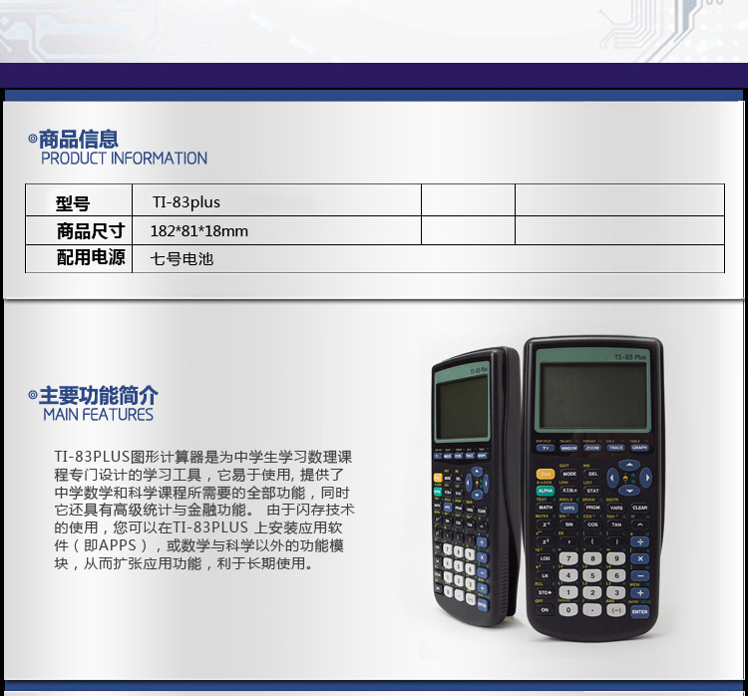
第二节 资金的等值计算
⒈一次支付终值公式
即n年后的将来值为：
F = P(1+i)^{n}
(1+i)^{n} =（F/P，i，n）_____一次支付终值系数（Compound amount factor , single payment）

Slide 24
第二节 资金的等值计算
例：某工程现向银行借款100万元，年利率为10%，
借期5年，一次还清。问第五年末一次还银行本利
和是多少?
解：
=
F = P(1+i)^{n}
100
（1+10%）⁵
=
161.05（万元）
或
F = P（F/P，i，n）
= 100（F/P，10%，5）(查复利表）
= 100 × 1.6105= 161.05（万元）

Slide 25
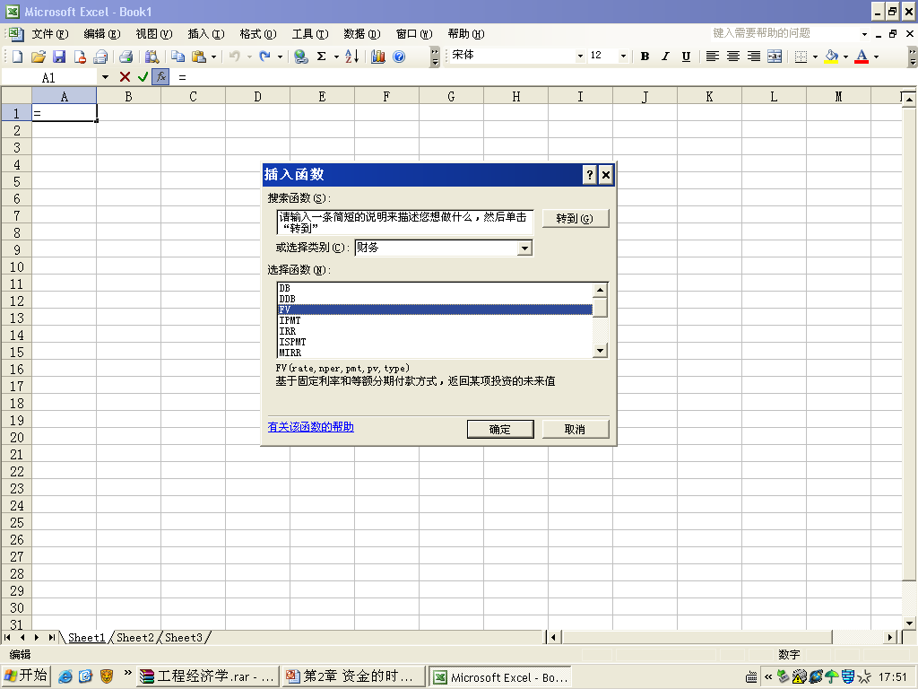
第二节 资金的等值计算
EXCEL解法SEP1:启动软件

Slide 26
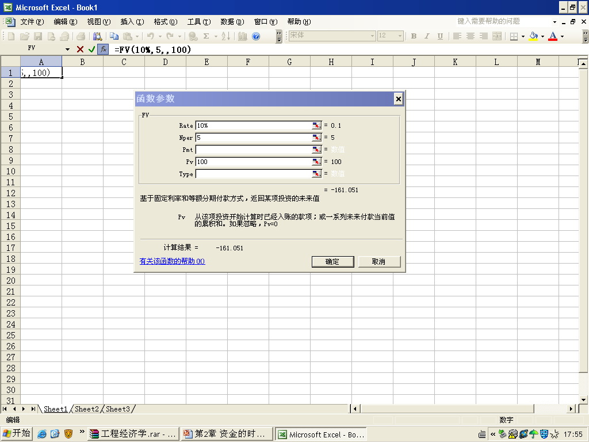
第二节 资金的等值计算
EXCEL解法SEP2:录入参数

Slide 27
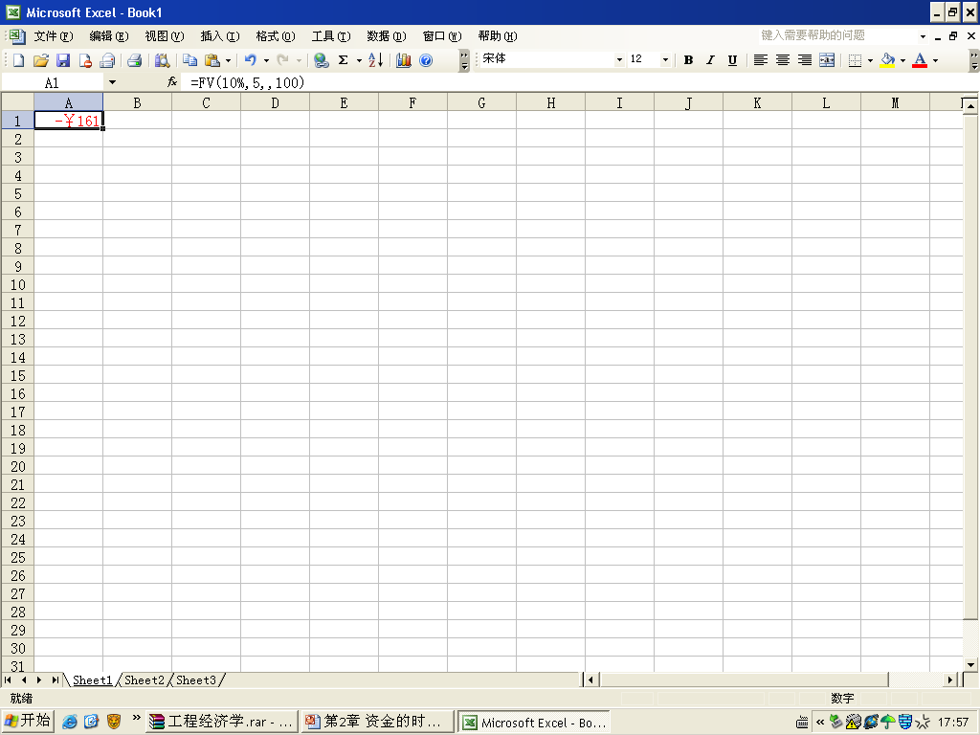
第二节 资金的等值计算
EXCEL解法SEP3:求得结果

Slide 28
第二节 资金的等值计算
⒉ 一次支付现值公式
_{F}
0 1 2 3 ………………. n-1 n
年
P =？
P = F(1+i)^{-n}
= F（P/F，i，n）
(1+i)^{-n} =（P/F，i，n）— 一次支付现值系数
（Present Worth Factor, Single Payment）

Slide 29
第二节 资金的等值计算
例：某企业拟在今后第5年末能从银行取出20万
元购置一台设备，如年利率10%，那么现应存入
银行多少钱？
解:
P
=
20
×
（1+10%）
⁻⁵
= 20 × 0 .6209
= 12.418（万元）

Slide 30
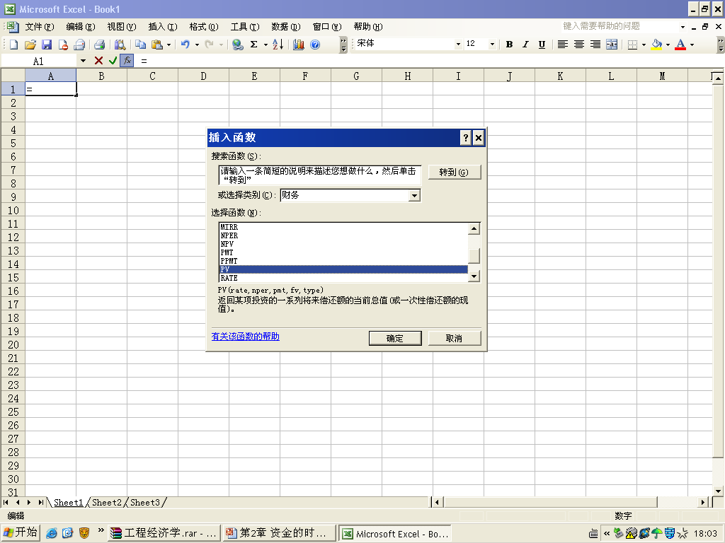
第二节 资金的等值计算
EXCEL解法SEP1:启动软件

Slide 31
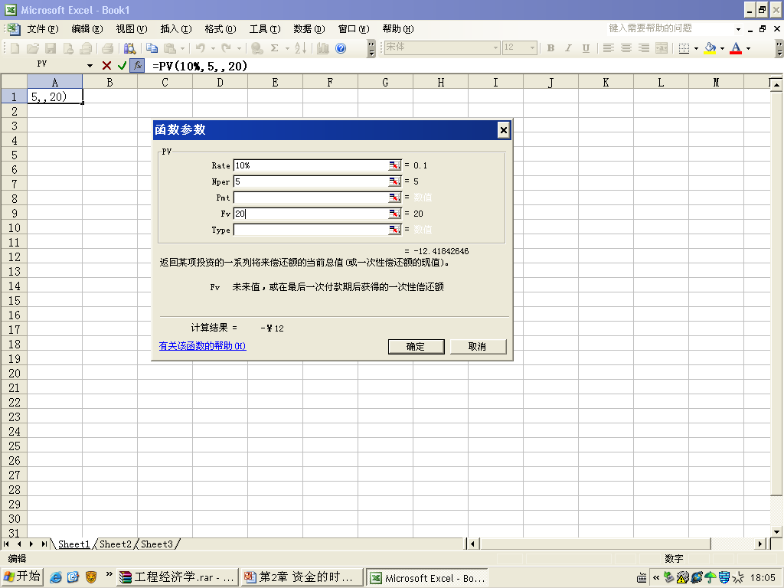
第二节 资金的等值计算
EXCEL解法SEP2:录入参数

Slide 32

第二节 资金的等值计算
EXCEL解法SEP3:求得结果

Slide 33
第二节 资金的等值计算
⒊ 等额支付系列终值公式
_{F=?}
0 1 2 3 ………………. n-1 n
年
A A A ............ A A
(
)
(
)
(
)
F
=
A
+
A
1
+
i
+
L
+
A
1
+
i
n
−
2
+
A
1
+
i
n
−
1

Slide 34
第二节 资金的等值计算
⒊ 等额支付系列终值公式
(1+i)^{n} -1
即
F
=
A
= A（F/A，i，n）
i
(1+i)^{n} -1
i
=（F/A，i，n） — 等额支付系列终值系数
（compound amount factor,uniform series）

Slide 35
第二节 资金的等值计算
某厂连续3年，每年末向银行存款1000万元，利率10%，问3年末本利和是多少？
例：
解:
(1+0.1)³ -1
F
×
=
1000
=
3310（万元）
0.1

Slide 36

第二节 资金的等值计算
EXCEL解法SEP1:启动软件

Slide 37
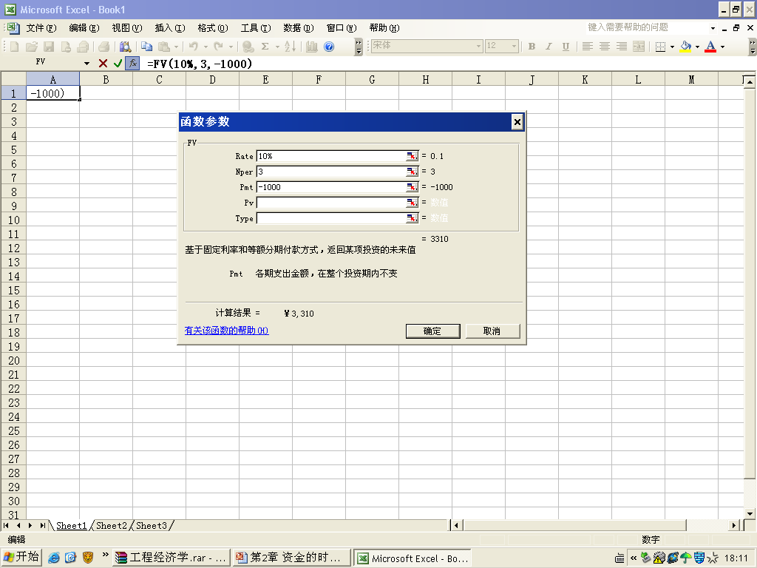
第二节 资金的等值计算
EXCEL解法SEP2:录入参数

Slide 38
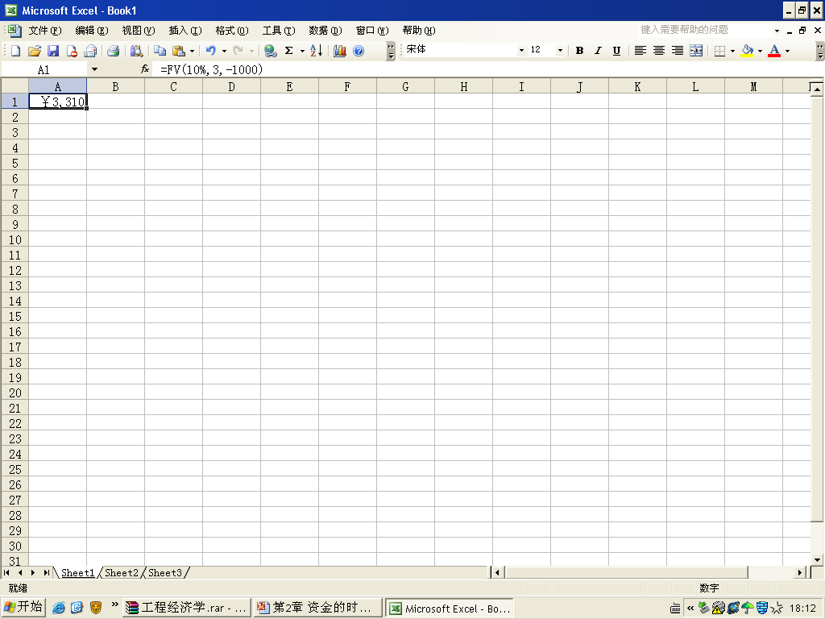
第二节 资金的等值计算
EXCEL解法SEP3:求得结果

Slide 39
第二节 资金的等值计算
⒋ 等额支付系列偿债（积累）基金公式
_{F}
0 1 2 3 ………………. n-1 n
年
A A A ………………. A A=？
i
A
=
F
= F（A/F，i，n）
(1+i)^{n} -1
i
=（A/F，i，n）— 等额支付系列偿债基金系数
（Sinking Fund Factor）
(1+i)^{n} -1

Slide 40
第二节 资金的等值计算
某工厂计划自筹资金于5年后新建一个基本生产车间，预计需要投资5000万元。年利率5%，从现在起每年年末应等额存入银行多少钱?
例：
i
5%
解:
A= F
=
5000
(1+i)^{n} -1
(1+5%)⁵ -1
=
5000×0.181
=
905（万元）

Slide 41
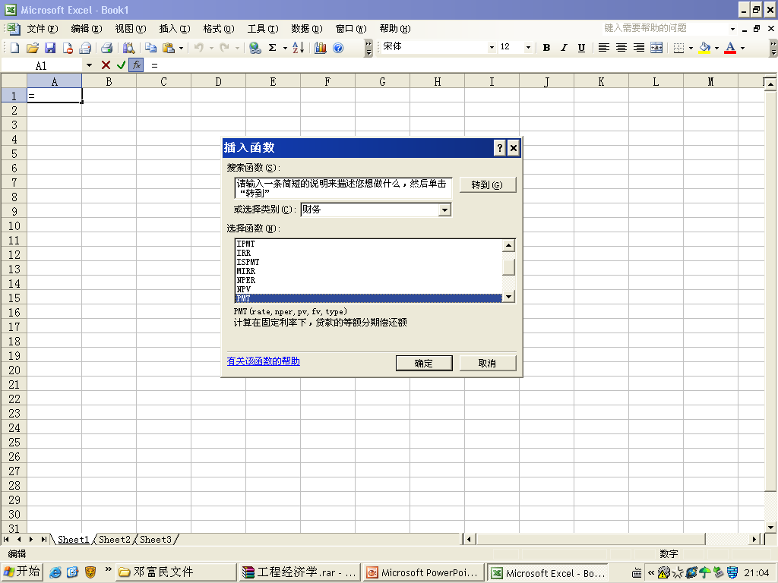
第二节 资金的等值计算
EXCEL解法SEP1:启动软件

Slide 42
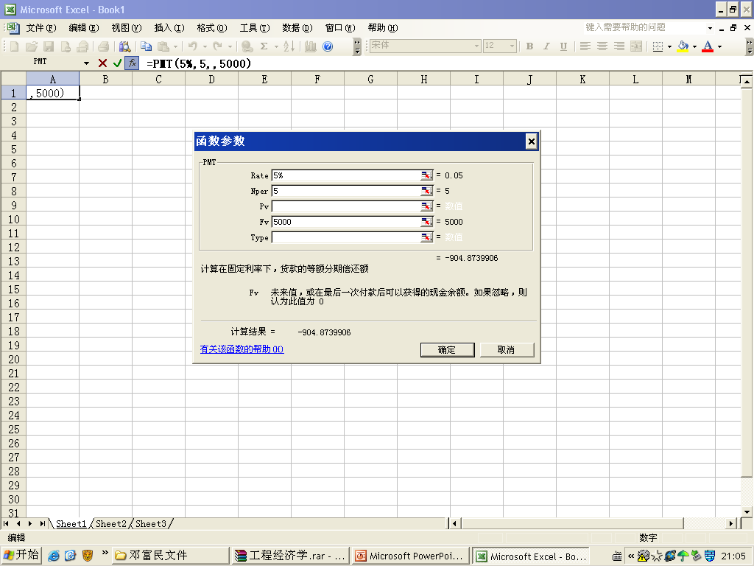
第二节 资金的等值计算
EXCEL解法SEP2:录入参数

Slide 43
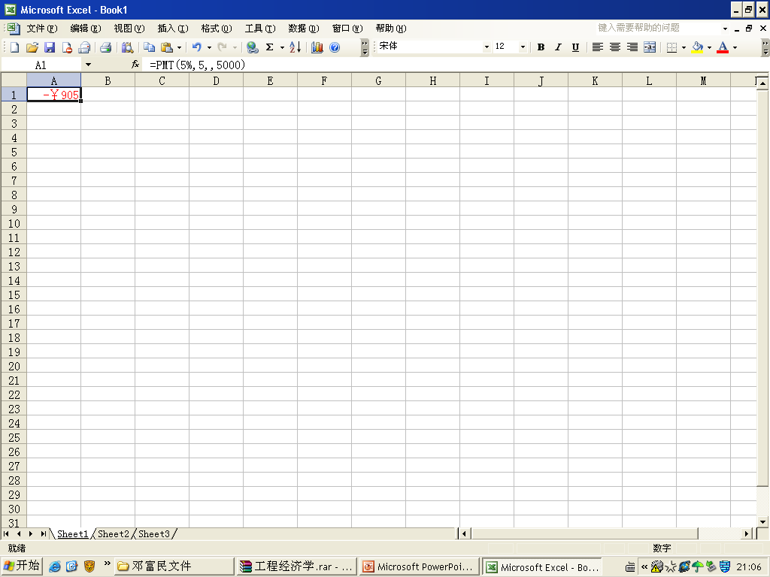
第二节 资金的等值计算
EXCEL解法SEP3:求得结果

Slide 44
第二节 资金的等值计算
⒌ 等额支付系列资金回收（恢复）公式
A A A ………………. ？=A A
0 1 2 3 ………………. n-1 n
年
_{P}
等额支付系列资金回收现金流量图

Slide 45
第二节 资金的等值计算
而
i
(1+i)^{n}
A
=
于是
P
= P（A/P，i，n）
(1+i)^{n} -1
i (1+i)^{n}
=（A/P，i，n）_____资金回收系数
（capital recovery factor）
(1+i)^{n} -1

Slide 46
第二节 资金的等值计算
例：
某工程项目一次投资30000元，年利率8%，
分5年每年年末等额回收，问每年至少回收多少
才能收回全部投资?
解：
i (1+i)^{n}
0.08(1+0.08)⁵
A=P
=
30000
(1+i)^{n} –1
(1+0.08)⁵ -1
=
7514（元）

Slide 47
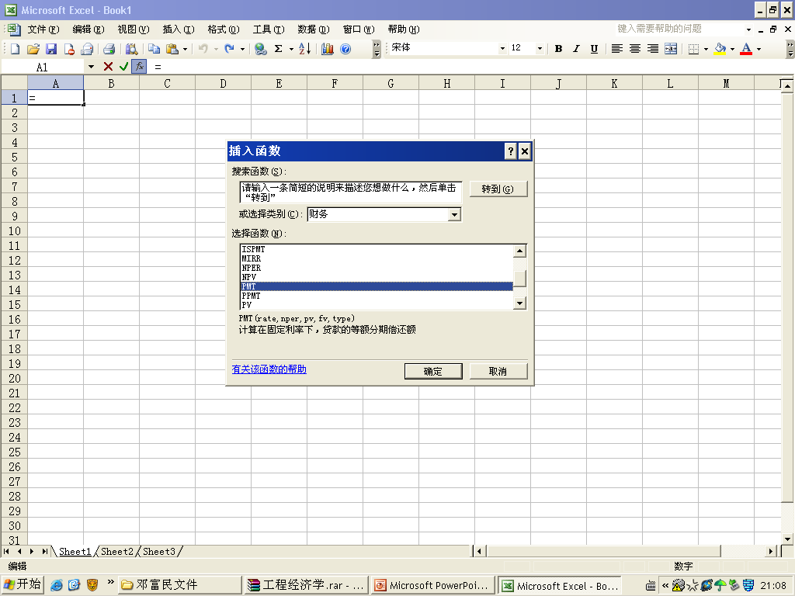
第二节 资金的等值计算
EXCEL解法SEP1:启动软件

Slide 48
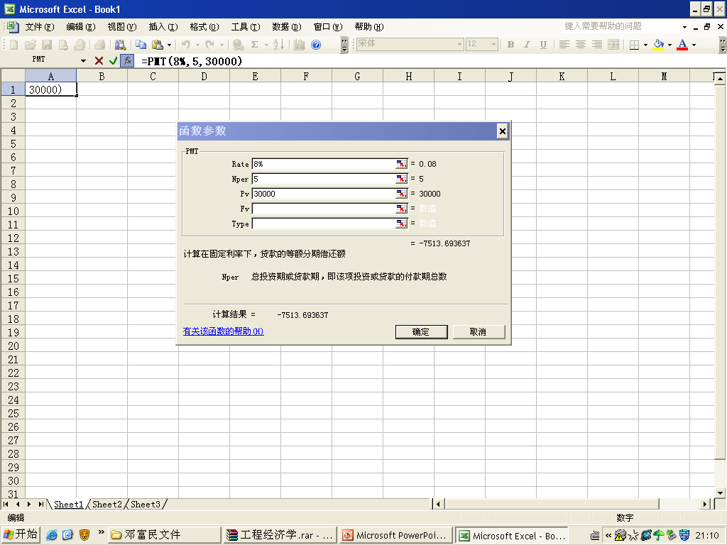
第二节 资金的等值计算
EXCEL解法SEP2:输入参数

Slide 49
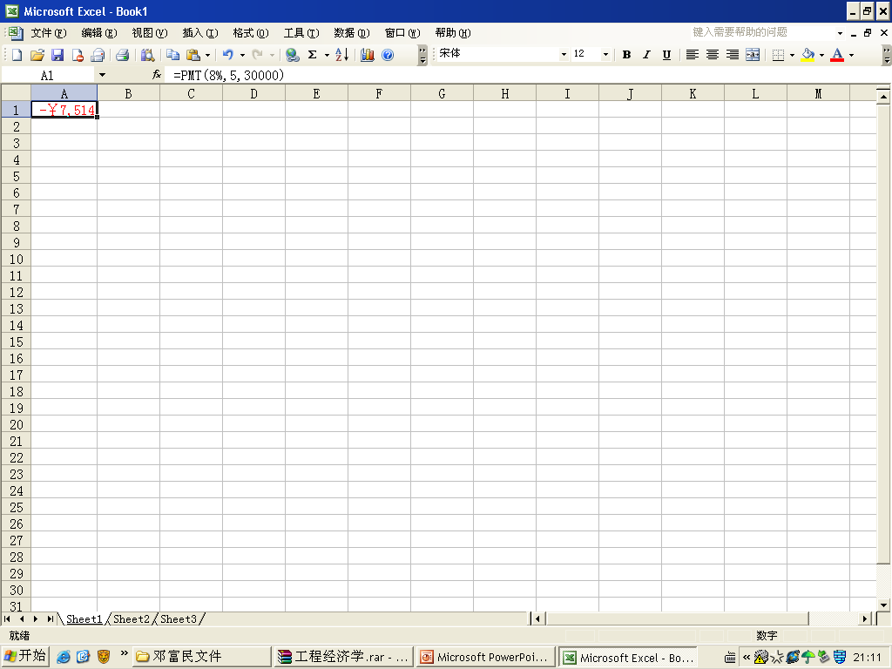
第二节 资金的等值计算
EXCEL解法SEP3:求得结果

Slide 50
第二节 资金的等值计算
例：某新工程项目欲投资200万元，工程1年建成，生产经营期为9年，期末不计算余值。期望投资收益率为12％，问每年至少应等额回收多少金额？
A
0
1
2
3
4
5
6
7
8
9
10
P

Slide 51
第二节 资金的等值计算
解：
万元

Slide 52
第二节 资金的等值计算
⒍ 等额支付系列现值公式
A A A ………………. A A
0 1 2 3 ………………. n-1 n
年
_{P=？}
(1+i)^{n} -1
P
=
A
= A（P/A，i，n）
i (1+i)^{n}
(1+i)^{n} -1
=（P/A，i，n）— 等额支付系列现值系数
（Present Worth Factor,Uniform Series）
i (1+i)^{n}

Slide 53
第二节 资金的等值计算
例：某项目投资，要求连续10年内连本带利全部收回，且每年末等额收回本利和为2万元，年利率10%，问开始时的期初投资是多少？
解：
P
=
（
2
P/A，
10%，
10
）
=
12.2892
（万元）

Slide 54
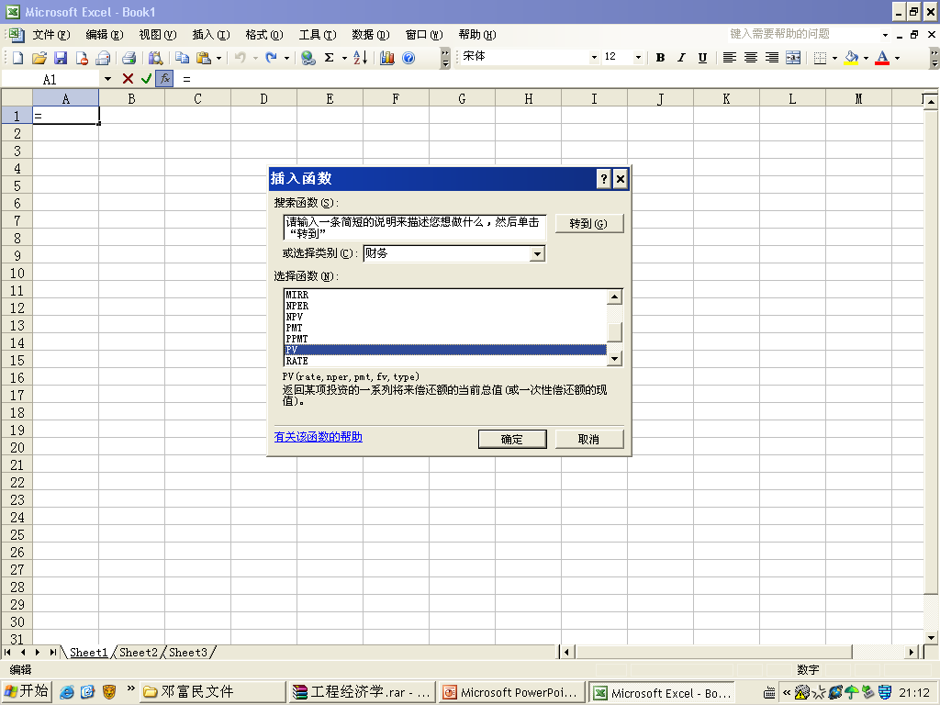
第二节 资金的等值计算
EXCEL解法SEP1:启动软件

Slide 55
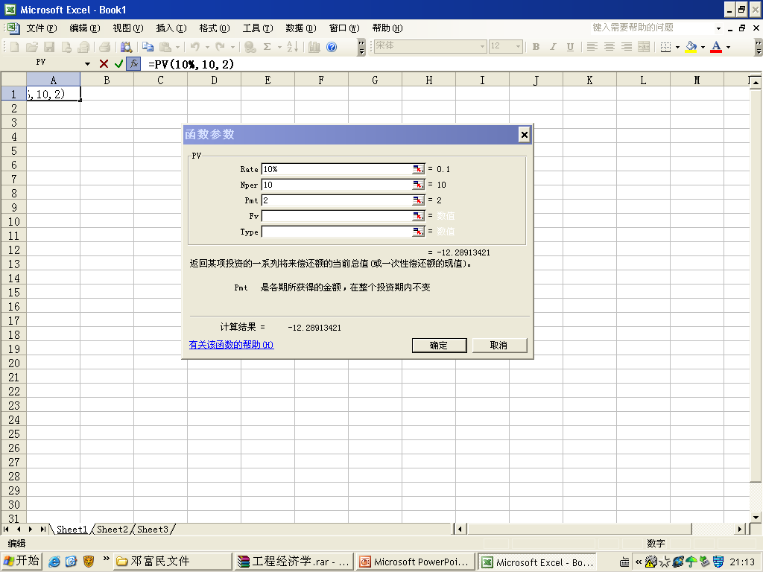
第二节 资金的等值计算
EXCEL解法SEP2:输入参数

Slide 56
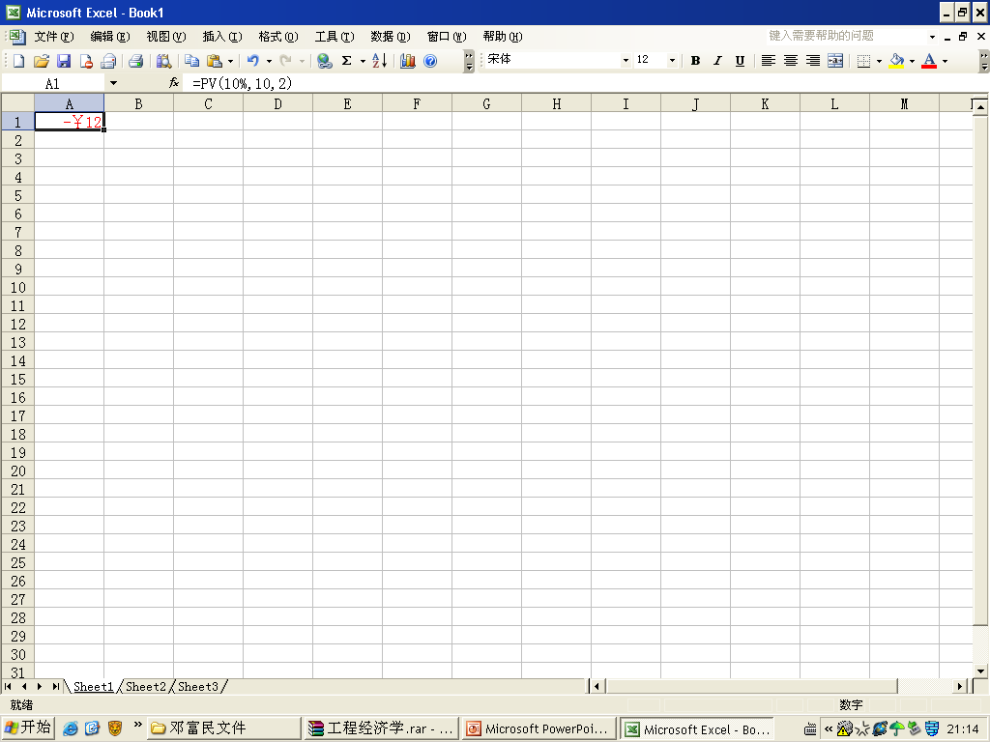
第二节 资金的等值计算
EXCEL解法SEP3:求得结果

Slide 57
第二节 资金的等值计算
7. 等差支付系列终值公式
(n-1)G
(n-2)G
4G
3G
G
2G
年
0 1 2 3 4 5 …… n-1 n
P
F

Slide 58
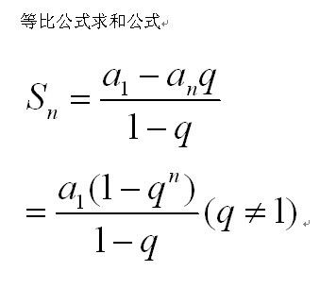
第二节 资金的等值计算
记
为等差支付系列复利系数
（compound amount factor, arithmetic gradient）

Slide 59
第二节 资金的等值计算
8. 等差支付系列现值公式
即
=
等差支付系列现值系数
(arithmetic gradient to present worth )

Slide 60
第二节 资金的等值计算
例：
已知某机床售价40000元，可使用10年，不计算残值。据估算第一年维修费为1000元，以后每年按300元递增，i＝15％，求该机床所耗费的全部费用的现值。

Slide 61
第二节 资金的等值计算
0 1 2 3 …… 8 9 10 年
1300 1600 ……
3100
3400 3700
40000

Slide 62
第二节 资金的等值计算
9. 等差支付系列年值公式
该公式是把等差支付系列换算成等额支付系列

Slide 63
第二节 资金的等值计算
记
=
等差支付系列年值系数
（arithmetic gradient conversion factor）
即

Slide 64
第二节 资金的等值计算
例：
某厂第一年年末销售利润额为50万元，预测在以后4年每年将递增10万元，年利率为10％，如果换算成5年的等额支付系列，其年值是多少？
解：
（万元）

Slide 65
第二节 资金的等值计算
10. 等比支付系列现值与复利公式
A(1+g)^{n-1}
A(1+g)^{n-2}
A A(1+g)
A(1+g)²
A(1+g)³
0 1 2 3 4 …… n-1 n

Slide 66
第二节 资金的等值计算
现金流公式：
t = 1,…,n
其中g为现金流周期增减率。
经推导，现值公式为：
记
=
等比支付系列现值系数
（geometric gradient to present worth ）

Slide 67
第二节 资金的等值计算
复利公式：
记
=

Slide 68
第二节 资金的等值计算
例：某厂投入32000元增添一套生产设备，预计第一年产品销售额可增加2000元，以后逐年年收入增加率为7％，计划将每年收入的10％按年利率5％存入银行，问10年后这笔存款可否换回一套新设备？

Slide 69
第二节 资金的等值计算
解：
0 1 2 3 10 年
2000
2000 (1+0.07)
2000(1+0.07)⁹

Slide 70
第二节 资金的等值计算
（元）
（元）
>32000元
所以10年后可以换一台新设备。

Slide 71
第二节 资金的等值计算
2.5 资金等值计算
资金等值：
在同一系统中不同时点发生的相关资金，数额不等但价值相等，这一现象即资金等值。
决定资金等值的因素有三个：
① 资金的金额大小
② 资金金额发生的时间
③ 利率的大小
性质：如果两个现金流量等值，则它们在任何时间折算的相应价值必定相等。

Slide 72
第二节 资金的等值计算
2.6 名义利率、实际利率与连续利率
名义利率
其中
实际计息期利率
m（一年内的）计息期数
实际利率
按复利计算一年内的利息额与原始本金的比值，即

Slide 73

第二节 资金的等值计算
如何根据名义利率计算实际利率呢？
又
当m = 1时
i = r
当m >1时
i >r
当 时
即为按连续复利计息计算

Slide 74
第二节 资金的等值计算
例：存款100元，每月计息一次，月利率为1％，求一年后的本利和。
解：
m =12
按复利计算，相当于计息且付息，
i = 12.68% （实际利率）
按单利计算，相当于只计息不付息，
（名义利率）

Slide 75
第二节 资金的等值计算
2.7 （复利）资金等值计算的几种情况
在工程经济分析的实践中，有时计息周期是小于一年的，如季、半年、月、周、日…等，这时根据支付周期与计息周期的关系可分为三种情况来进行分析。
计息周期：某某时间计息一次，表明计息且付息，即按复利计算
支付周期：指现金流量的发生周期，亦称支付期。

Slide 76
第二节 资金的等值计算
(一)计息周期等于支付期的情况
例：设年利率12％，每季计息一次，从现在起三年内以每季末200元的等额值支出，问与其等值的终值是多少。

Slide 77
第二节 资金的等值计算
解：
0 1 2 3 4 8 12（季度）
1年 2年 3年
200
计息周期利率
计息期数

Slide 78
第二节 资金的等值计算
例：有人目前借入2000元，在今后2年中分24次偿还。每次偿还99.80元，复利按月计算，试求月实际利率、年名义利率和年实际利率。

Slide 79
第二节 资金的等值计算
解：
即
查表可得
～ 月实际利率
年名义利率
年实际利率
银行的另一种说法：手续费+本金

Slide 80
第二节 资金的等值计算
(二)计息期小于支付期的情况
例：
某人每半年存入银行500元，共三年，年利率8％，每季复利一次，试问3年底他的帐户总额。
0 1 2 3 4 5 6 7 8 9 10 11 12（季）
0 1 2 3 4 5 6（半年）
500

Slide 81
第二节 资金的等值计算
方法一：先求计息期实际利率，再进行复利计算：
每季复利一次，则季实际利率
计息周期总数为12（季）

Slide 82
第二节 资金的等值计算
方法二：把每个支付周期期末发生的现金流换算为以计息期为基础的等额系列，再求复利和：

Slide 83
第二节 资金的等值计算
方法三：先求支付周期的实际利率，再以支付期为基础进行复利计算：

Slide 84
第二节 资金的等值计算
(三)计息期大于支付期的情况
计息期间的存款应放在期末，而计息期间的提款应放在期初。
例：
每季度计息一次，年利率8％，求年底帐户总额。
250
提款
100
0 1 2 3 4 5 6 7 8 9 10 11 12（月）
100
100
存款
400

Slide 85
第二节 资金的等值计算
解：按上述原则，现金流量图可改画为：
200
250
100
季度
0
1
2
3
4
100
300
400

Slide 86
第二节 资金的等值计算
2.8 连续复利
1.连续复利（公式）系数
现金流是离散的，复利是连续的，即
例如：
令
则有
同理

Slide 87
第二节 资金的等值计算
2.连续现金流量的连续复利计算
此时现金流也是连续的，计算公式虽然较复杂，但在某些情况下，可能也是符合工程项目资金活动实际的。关键是现金流量的数学表达。

Slide 88
第二节 资金的等值计算
课堂练习
1. 我国银行目前整存整取定期存款年利率为：1年期2.25％；5年期2.88％ .如果你有10000元钱估计5年内不会使用，按1年期存入，每年取出再将本利存入，与直接存5年期相比，利息损失有多少？

Slide 89
第二节 资金的等值计算
2. 以按揭贷款方式购房，贷款10万元，假定年利率6％，15年内按月等额分期付款，每月应付多少？
3. 贷款上大学，年利率6％，每学年初贷款10000元，4年毕业，毕业1年后开始还款，5年内按年等额付清，每年应付多少？

Slide 90
第二节 资金的等值计算
你要购车，急需50000元钱，如果向银行贷款，年利率是6％，按复利计息，到第2年末须偿还本利共56180元。汽车推销商愿意为你提供分期付款的贷款，年利率是4％，按单利计息，2年共需支付利息4000元。分24个月偿还本利，每月底还款为54000÷24=2250元。你认为可以接受吗？这笔贷款的实际利率是多少？

Slide 91
第二节 资金的等值计算
现金流量图
50000
1
2
3
23
24
…………
月
2250

Slide 92
第二节 资金的等值计算
解得：月实际利率
年利率7.5％

